Slide 1
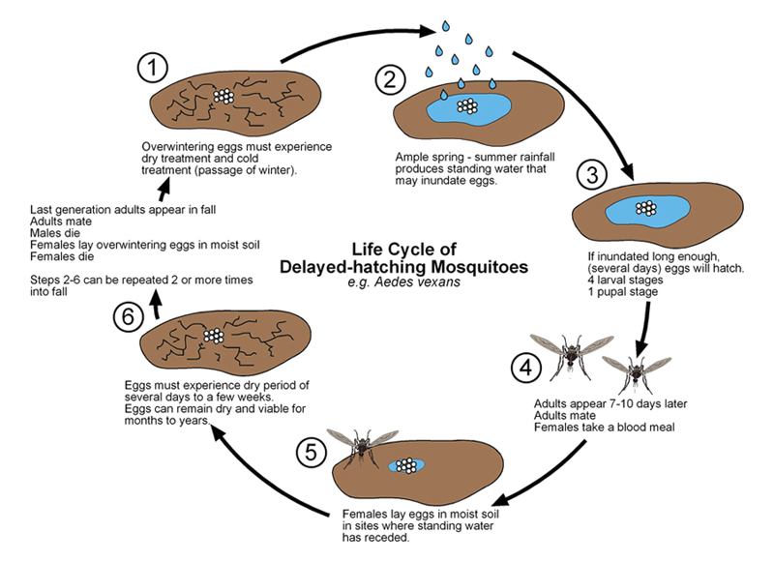

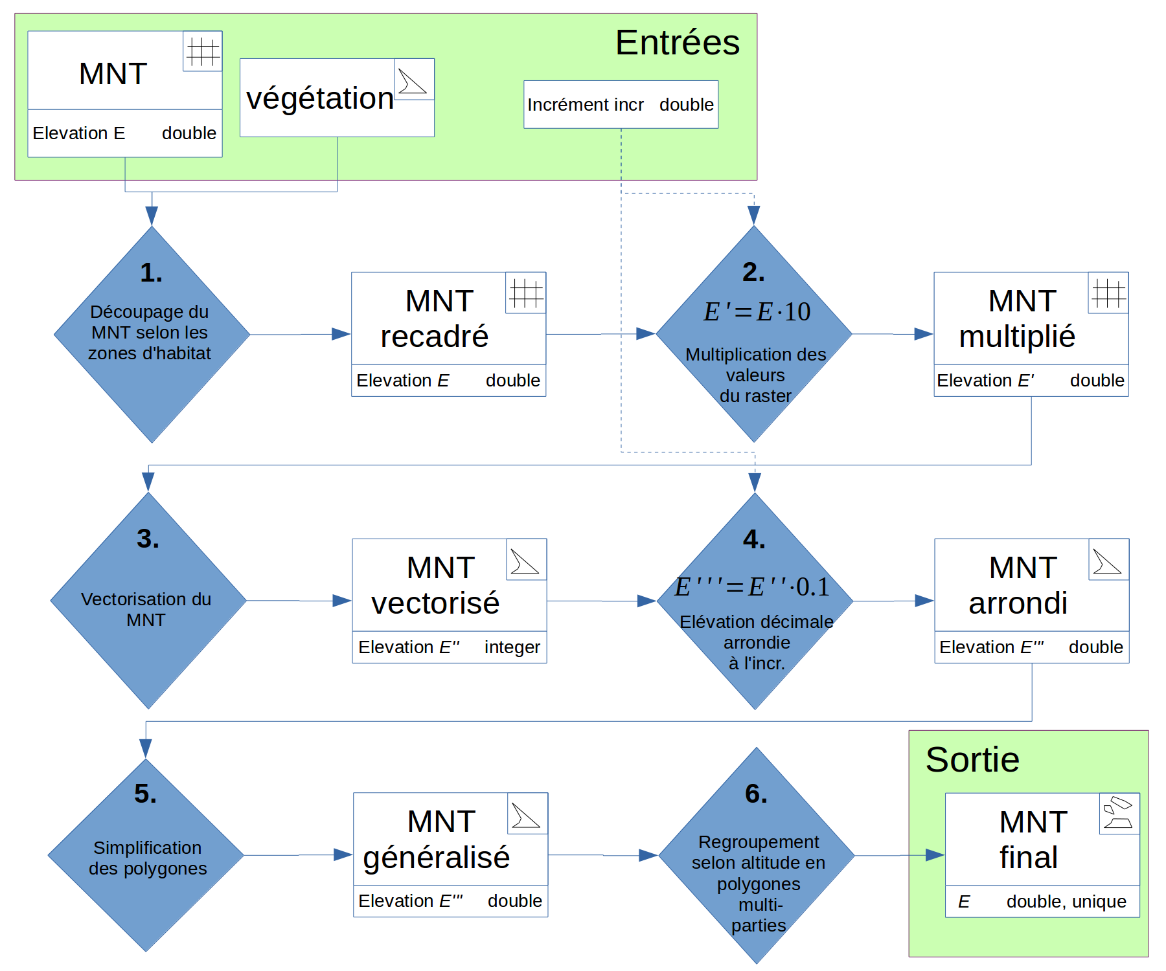
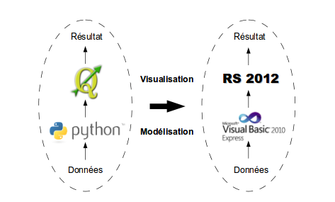
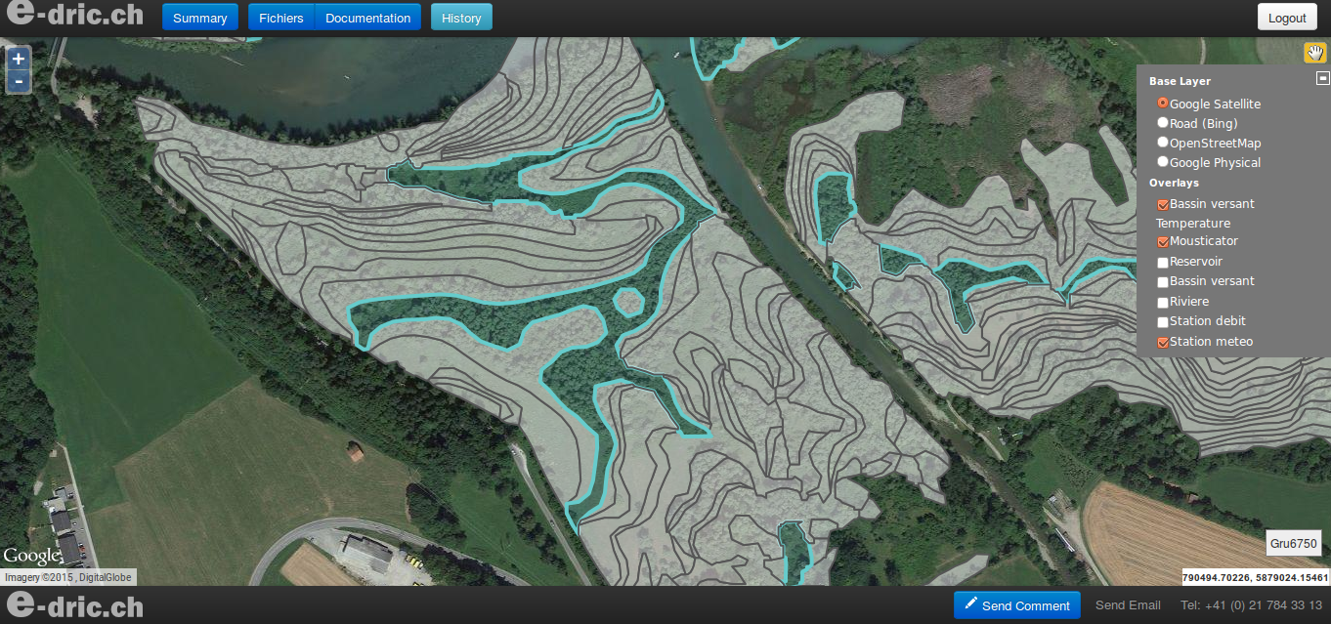
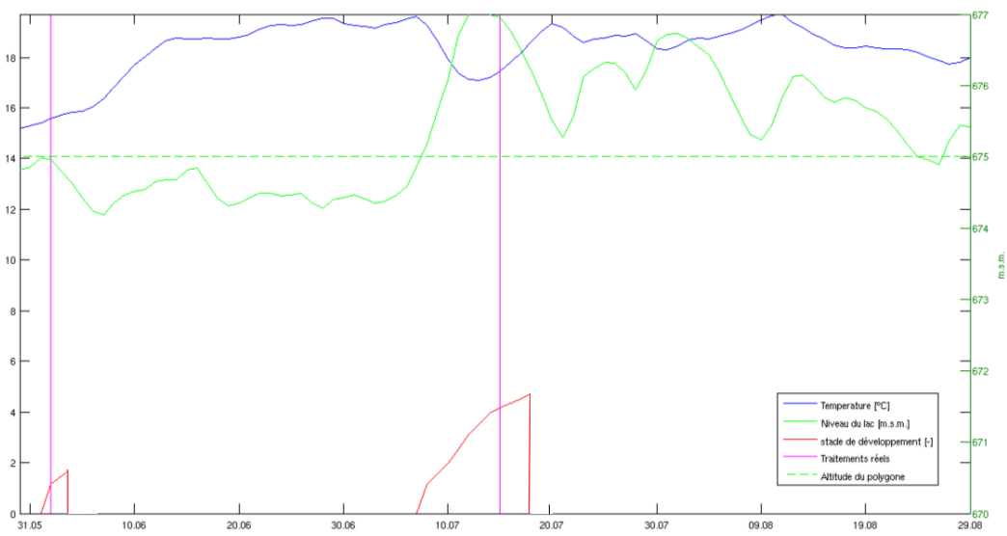
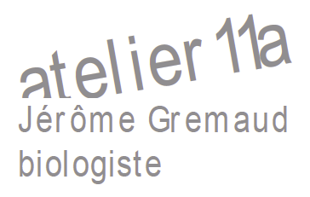
Morgan Bruhin, Max Mentha
Outil d'aide à la décision de déclenchement d'opérations de démoustication dans la zone alluviale de Broc
Contexte et problématique
But et objectifs
Contexte :
Au Sud du lac de la Gruyère (FR) se trouve une zone alluviale d'intérêt national. Chaque année, le régime hydrométrique causé par l'exploitation du barrage de Rossens est à l'origine, dans cette zone, d'une explosion des populations de moustiques (Aedes Vexans). Les nuisances qu'ils causent aux riverains on poussé les autorités à agir. La technique utilisée est un épandage par hélicoptère de Bti (Bacillus thuringiensis israelensis). Ce bacille a la particularité d'être toxique pour les larves de moustique et de mouches noires qui s'en nourrissent.
But :
Amélioration de l'outil d'aide à la décision (modèle spatio-temporel de développement larvaire) proposé par Florian Gandor et Akio Schoorl dans leur Design Project (2014) .
Objectifs :
Intégration de données prévisionnelles
  Niveau du lac [m.s.m.]
  Température de l'eau [°C]
Amélioration de la représentation et accessibilité des résultats
  Cartes interactives
  Accessibilité en ligne
Scott Charlesworth, de http://extension.entm.purdue.edu/publichealth/insects/mosquito.html
Problématique :
Où traiter? Les larves de moustiques étant aquatiques, le traitement ne doit avoir lieu que dans les parcelles inondées de la zone alluviale.
Quand traiter? Le Bti n'agit sur les larves que lors d'une étape bien définie de leur développement. Or, leur vitesse de croissance dépend de la température du milieu.
Données
La planification des opérations de traitement dépend donc du niveau et de la température du lac, et nécessite une connaissance précise du cycle de vie du moustique (de son modèle de développement larvaire).
Modèle numérique de terrain couvrant les zones potentielles d’éclosion
Niveau du lac
Température de l’eau
Modèle de développement larvaire
Implémentation
Procédure de vectorisation du MNT
Transcription du code
La société e-dric.ch, basée au Mont-sur-Lausanne, est spécialisée dans la modélisation hydrologique. Son directeur, M. Frédéric Jordan, a proposé l’intégration du modèle au serveur de l’entreprise, à la source même des données prévisions.
Cette étape a consisté à :
Vectoriser le MNT
  en polygones
  Par tranche de 10 cm d'altitude
Transposer le modèle de Python en VB.net
  Modifications dues au MNT vectoriel
  Adaptations à l'infrastructure informatique
Résultats
Après l’incorporation du modèle de démoustication à l’infrastructure RS-2012 de e-dric.ch,il a été possible de simuler des séries de progression larvaire pour différentes saisons de démoustication. Une sélection des résultats est développée ci-dessous sous la forme d’un graphique.
Niveau de l’eau
Altitude du polygone
Bleu – Température
Rouge – stade larvaire
Magenta – Traitements réels
Interface de visualisation
Conclusion
Le modèle précédemment en « standalone » a pu être :
Centralisé
  En accès distant
  Pour les acteurs concernés
Rendu prévisionnel
  Modélisation à 72 heures et 10 jours.
Les occurrences des alarmes générées sont similaires à celles générées par le modèle « standalone » précédent.
Encadrant EPFL :
Stéphane Joost
Encadrants externes :
Jérôme Gremaud (Atelier 11a)
Christian Roulier (SCZA)

